Slide 1
Project 4
Code Generation

Slide 2
Projects
Lexical analyzer
Yacc programming
Semantic analysis
Code generation

Slide 3

Code generation & Stack Simulator
Generated IR code (t.s)
Input
Output
shift_sp 1
push_const EXIT
push_reg fp
push_reg sp
pop_reg fp
jump main
EXIT:
exit
main:
main_start:
Str0. string “hello world\n”
push_const Str0
write_string
main_exit:
push_reg fp
pop_reg sp
pop_reg fp
pop_reg pc
main_end:
Lglob. data 0
Input C code (t.c)
subc
int main() {
write_string(“hello world\n”);
}
Test
Execution on stack simulator

Slide 4
Code Generation
스택 기반의 중간코드(IR)를 생성
자바 바이트코드와 유사함
생성된 코드를 스택 시뮬레이터에서 실행
코드는 subc.y의 Embedded action에서 생성
문법적으로 잘못된 코드(syntax, semantic)는 입력되지 않음

Slide 5
Stack Simulator
operand들을 스택에 push하고 pop해서 연산을 수행한 뒤, 결과를 다시 스택에 push하는 구조
ex) JavaVM
instruction
ex) add, sub, push_reg, pop_reg
설치 및 사용법
강의 홈페이지에서 다운받은 뒤, 압축을 풀고 make를 실행하면 sim파일 생성
./sim [file_name.s]
동봉된 test.s로 테스트해볼 수 있다.

Slide 6
Registers
SP
스택을 가리키는 포인터
주로, 지역 변수의 값을 접근하기 위해 사용
FP
스택 프레임 포인터
함수의 호출, 리턴에 사용
PC
현재 수행중인 프로그램의 program counter
branch를 수행하기 위해서는 PC값을 변경
Notes:
제공되는 stack simulator 에서 쓸 수 있는 register들

Slide 7
Start up code
shift_sp 1
push_const EXIT
push_reg fp
push_reg sp
pop_reg fp
jump main
EXIT:
exit
main:
calling convention에 따라 다소 변할 수 있음.
main함수에는 args가 없다고 가정
old_fp
← sp, fp
EXIT

Slide 8
Instruction set

Slide 9
Arithmetic / Logic Instruction
Unary operation
pop top element of stack
apply operation
push result onto stack
Example
negate
not
pop
push
1
- 1
-1
…
…
pop
push
1
! 1
0
…
…

Slide 10
Arithmetic / Logic Instruction
Binary operation
pop two top elements of stack
apply operation as top element on right hand, second element of left hand
push result onto stack
Example
sub
pop
2
3 - 2
push
3
1
…
…

Slide 11
Control Instruction
Terminate program
exit
실행중인 프로그램을 무조건 종료
Unconditional jump
jump [label] [+/- offset]
example
jump L 6 → pc = L + 6
jump L → pc = L
jump 6 → pc = 6

Slide 12
Control Instruction
Conditional jump
pop top element of stack
branch_true [label] [+/- offset]
branch_false [label] [+/- offset]
pop한 값이 1인 경우 지정된 위치로 점프하고 0인 경우는 다음 코드를 수행
1
…
…

Slide 13
Stack Manipulation Instruction
push
push_const <constant>
push_reg <reg>
example
push_const Str0
push_reg fp
Str0
…
…
fp의 값
…
…

Slide 14
Stack Manipulation Instruction
pop
pop_reg <reg>
example
pop_reg fp
value
…
…
fp = value

Slide 15
Stack Manipulation Instruction
shift stack pointer
shift_sp <integer constant>
지역 변수를 위한 스택 프레임 할당을 위해 사용
example
shift_sp 3
sp
value
sp
value
…
…

Slide 16
Assign / Fetch Instruction
Assign value into specified address
example
push_const Lglob
push_const 3
assign
3
Lglob
…
…
Lglob :
?
Lglob :
3

Slide 17
Assign / Fetch Instruction
Fetch value from specified address
example
push_const Lglob
fetch
Lglob
3
…
…
Lglob :
3

Slide 18
I / O Instruction
Input
숫자나 문자를 입력받고 스택에 push
read_int: 숫자(integer)를 입력 받음
read_char: 문자(character)를 입력 받음
example
read_int
$ read int:
$ 3
3
…
…

Slide 19
I / O Instruction
Output
POP한 뒤 화면에 숫자나 문자, 문자열을 출력한다
write_int: 화면에 숫자를 출력
write_char: 화면에 문자를 출력
write_string: 화면에 문자열을 출력
example
write_int
10
$ 10
…
…

Slide 20
I / O - TODO
입력이 되는 C코드에서 read, write 함수를 지원
프로그램이 정확히 동작하는 지를 체크
C코드에서 I/O함수를 찾으면 해당하는 I/O instruction을 생성하도록 구현
example
int main() {
int i;
i = 5;
write_int(i);
}
* read 함수는 Instruction set에 있긴 하지만, 본 프로젝트에 쓰이지 않을 것이므로 구현하지 않아도 됨

Slide 21
More Details on Stack Machine
스택 머신은 asm.l과 gram.y 파일로 작성
gram.y
각 instruction의 실제 동작은 simulate_stack_machine 함수에서 찾을 수 있음
코드, 스택 및 데이터영역의 크기와 오프셋을 확인할 수 있음

Slide 22
implementations

Slide 23
Global Variables
전역 변수 저장공간을 설정
<label>. data <size>
size는 word 단위
int, char, pointer 모두 1 word로 생각한다
int global_1;
int global_2;
struct _str1{
int x;
int y;
struct _st2{
int z;
int w[5];
} strstr
} sample_str;
…
1
1
1
1
1
5
…
main_final:
push_reg sp
pop_reg sp
pop_reg fp
pop_reg pc
main_end:
Lglob. data 10

Slide 24
Global Variables
전역 변수에 값 대입하기
push_const Lglob+4 전역 변수 시작주소 + 오프셋
push_const 12 대입하고 싶은 값
assign 대입
전역 변수에서 값 가져오기
불러 온, 전역변수의 값은 스택에 저장됨
push_const Lglob+4 전역 변수 시작주소 + 오프셋
fetch 값 가져오기

Slide 25
Function
각 함수의 이름을 label로 생성한뒤, 함수 호출시에는 control 명령어를 사용해서 이동
강의 교재의 함수 부분을 참고해서 자신만의 calling convention을 만들기
지역 변수를 위한 스택 공간 할당은 shift_sp를 사용

Slide 26
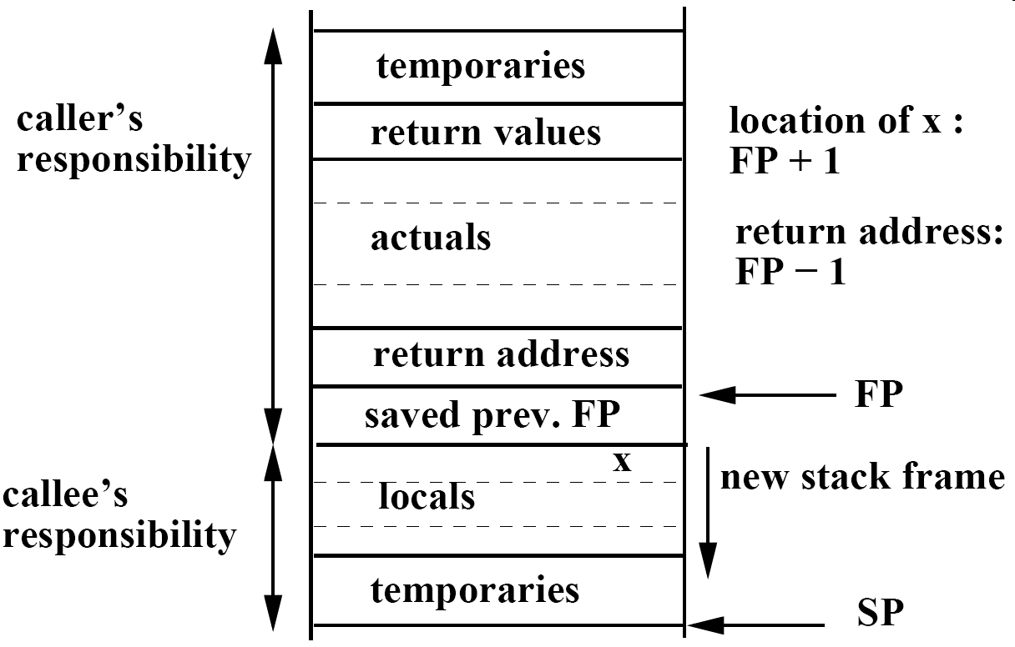
Example: Calling Convention I
Notes:
프로젝트에서는 스택이 위로 grow하는 것임을 고려해서 짜시면 됩니다.

Slide 27
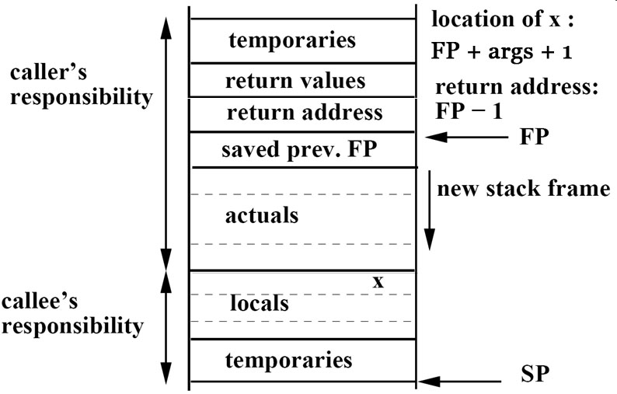
Example: Calling Convention II

Slide 28
Deeper Implementation
심화 구현의 경우 예제 코드가 제공되지 않음
while, for문
nested for문은 없다고 가정
nested while문은 고려해야 함
break, continue도 구현
struct의 연산
assignment, return, parameter
구현 했을 경우 결과 보고서에 반드시 작성
각각의 구현에 대해 자세한 설명이 필요함
작성하지 않은 경우 0점 처리

Slide 29
examples

Slide 30
Example - HelloWorld
shift_sp 1
push_const EXIT
push_reg fp
push_reg sp
pop_reg fp
jump main
EXIT:
exit
main:
main_start:
Str0. string “hello world\n”
push_const Str0
write_string
main_exit:
push_reg fp
pop_reg sp
pop_reg fp
pop_reg pc
main_end:
Lglob. data 0
int main() {
write_string(“hello world\n”);
}

Slide 31
Example - func2(caller)
main:
shift_sp 4
main_start:
push_reg fp
push_const 1
add
push_reg sp
fetch
push_const 1
assign
fetch
shift_sp -1
push_reg fp
push_const 2
add
push_reg sp
fetch
push_const 2
assign
fetch
shift_sp -1
push_reg fp
push_const 3
add
push_reg sp
fetch
push_const 3
assign
fetch
shift_sp -1
…
int test(int a, int b, int c){
return a;
}
int main(){
int i;
int j;
int k;
int l;
i = 1;
j = 2;
k = 3;
l = test(i, j, k);
}

Slide 32
Example - func2(caller)
…
push_reg fp
push_const 4
add
push_reg sp
fetch
shift_sp 1
push_const label_0
push_reg fp
push_reg fp
push_const 1
add
fetch
push_reg fp
push_const 2
add
fetch
push_reg fp
push_const 3
add
fetch
push_reg sp
push_const -3
add
pop_reg fp
jump test
label_0:
assign
fetch
shift_sp -1
Lglob. data 0
int test(int a, int b, int c){
return a;
}
int main(){
int i;
int j;
int k;
int l;
i = 1;
j = 2;
k = 3;
l = test(i, j, k);
}

Slide 33
Example - func2(callee)
test:
test_start:
push_reg fp
push_const -1
add
push_const -1
add
push_reg fp
push_const 1
add
fetch
assign
jump test_final
test_final:
push_reg fp
pop_reg sp
pop_reg fp
pop_reg pc
test_end:
int test(int a, int b, int c){
return a;
}
int main(){
int i;
int j;
int k;
int l;
i = 1;
j = 2;
k = 3;
l = test(i, j, k);
}

Slide 34
Example - struct1
main:
shift_sp 84
main_start:
push_reg fp
push_const 1
add
push_reg sp
fetch
push_const 7
assign
fetch
shift_sp -1
push_reg fp
push_const 5
add
push_reg fp
push_const 1
add
fetch
push_const 8
mul
add
push_const 1
add
push_reg sp
fetch
push_reg fp
push_const 1
add
fetch
push_const 10
sub
assign
fetch
shift_sp -1
Lglob. data 10
int global_1;
int global_2;
struct _str1{
int x;
int y;
struct _st2{
int z;
int w[5];
} strstr;
} sample_str;
int main(){
int i;
int j;
int k;
int *l;
struct _str1 teststr[10];
i = 7;
teststr[i].y = i - 10;
}

Slide 35
Example - if
main:
shift_sp 3
main_start:
· · · · · ·
label_0:
push_reg fp
push_const 1
add
fetch
push_reg fp
push_const 2
add
fetch
equal
branch_false label_1
push_reg fp
push_const 3
add
push_reg sp
fetch
push_const 1
assign
fetch
shift_sp -1
jump label_2
label_1:
push_reg fp
push_const 3
add
push_reg sp
fetch
push_const 0
assign
fetch
shift_sp -1
label_2:
Lglob. data 0
int main(){
int a;
int b;
int x;
a = 1;
b = 2;
if (a == b) {
x = 1;
} else {
x = 0;
}
}

Slide 36
Example
a++ (a는 int형 전역 변수, 오프셋 0 가정)
push_const Lglob
fetch
push_const Lglob
push_const Lglob
fetch
push_const 1
add
assign

Slide 37
tips&submission

Slide 38
Grammar
Code Generation시에 고려하지 않아도 되는 사항들
Syntax Error, Semantic Error 가 발생하는 코드
NULL 이 사용되는 코드
자기 자신을 call하는 함수, 자기 자신을 멤버로 갖는 구조체
Char pointer string (e.g. char* a = “Hello”;)
따라서 write_string의 경우 write_string("strings\n"); 형태로의 사용만 고려
char* s = "strings\n"; write_string(s); 와 같은 경우는 고려 X
배열과 포인터, 배열과 배열간 operation
ex) int *a; int arr[3]; a = arr;
Variable Length Array

Slide 39
Score
채점 방식
문법적(Syntax, Semantic)으로 아무 문제가 없는 소스코드가 입력됨
Project #3에서의 에러 체크를 할 필요는 없음
./subc (source .c file_input) (assembly .s file_output) 의 형식으로 코드를 생성하도록 구현할 것 ex) ./subc test.c output.s
생성된 코드를 simulator에 입력으로 주고 출력 결과를 비교
배점
기본 구현 (75%)
심화 구현 (25%)
for, while, struct assignment, struct return, struct parameter 각 5%
보고서 미제출 및 실행 방법이 올바르지 않은 경우 감점
Notes:
채점시에 생성된 코드가 .s 파일과 정확히 같아야 할 필요는 없음
simulator 를 돌렸을 때 나오는 out 으로 체크함

Slide 40
Submission
제출 기한
12월 20일(월) 23시 59분
클레임 일정: 12/21(화) ~ 12/22(수)
제출 방법
etl.snu.ac.kr을 통해서 제출
제출 파일
subc.l, subc.y, subc.h, hash.c, hash.h 등 소스파일과 Makefile, readme 파일, 결과 보고서를 압축해서 zip파일로 제출
파일명: project4_학번.zip
readme 파일에는 이름, 학번, 이메일, 실행방법(Makefile을 변경하였을 경우)을 적는다.

Slide 41
Notice
수업 게시판 확인
수정 또는 추가되는 사항은 항상 게시판을 통하여 공지
제출 마지막날까지 공지된 사항을 반영해서 제출
eTL 질문 게시판 활용
소스코드에 자세히 주석달기
Cheating 금지 (F처리, 모든 코드 철저히 검사)
TA
조중하 (301동 819호)
e-mail: zoonghi@snu.ac.kr

